Slide 1


TRƯỜNG TIỂU HỌC ÁI MỘ A
Bài giảng điện tử Đạo đức lớp 2
Tên bài: Vẻ đẹp quê hương em (tiết 1)

Slide 2








TRƯỜNG TIỂU HỌC ÁI MỘ A
CHÀO MỪNG CÁC CON
ĐẾN VỚI TIẾT ĐẠO ĐỨC
LỚP 2

Slide 3

Yêu cầu cần đạt:
- HS nêu được địa chỉ quê hương của mình.
Giới thiệu được cảnh đẹp quê hương mình.
*Phát triển năng lực và phẩm chất:
- Rèn năng lực phát triển bản thân, điều chỉnh hành vi.
- Hình thành phẩm chất yêu nước, trách nhiệm, chăm chỉ.

Slide 4

KHỞI ĐỘNG
Cùng nghe bài hát: Quê hương tươi đẹp
Chia sẻ cảm xúc của em khi nghe bài hát

Slide 5
KHÁM PHÁ
Em hãy quan sát tranh và trả lời câu hỏi.

Slide 6

Các bạn trong tranh đang làm gì?
Địa chỉ quê các bạn ở đâu?

Slide 7

Hãy giới thiệu về quê hương em: Quê em ở thôn, xã, huyện, tỉnh (thành phố) nào?

Slide 8
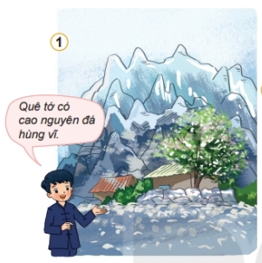

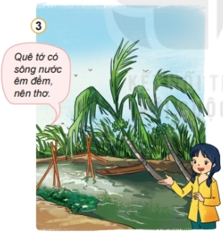

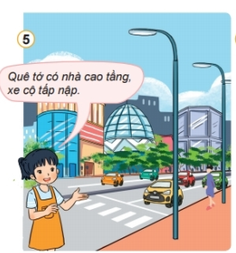
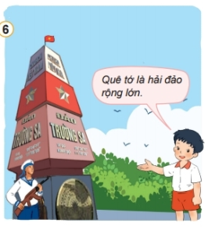
Nêu nhận xét của em sau khi quan sát các bức tranh?

Slide 9
Hãy giới thiệu về cảnh đẹp của quê hương em?

Slide 10
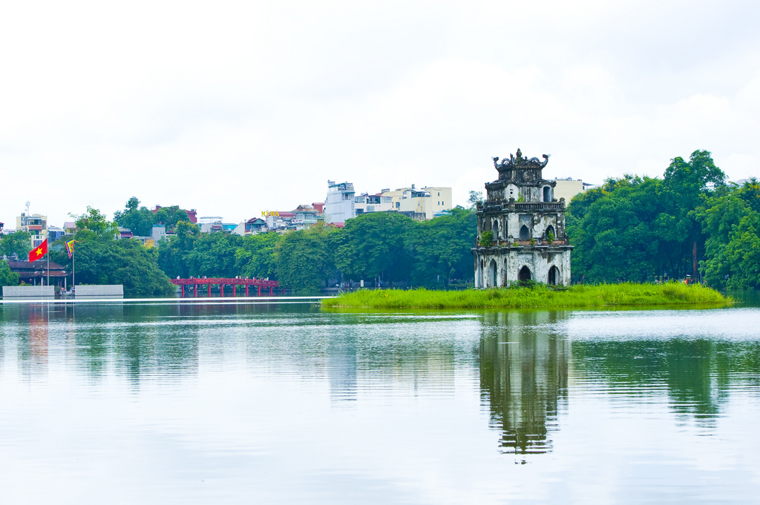
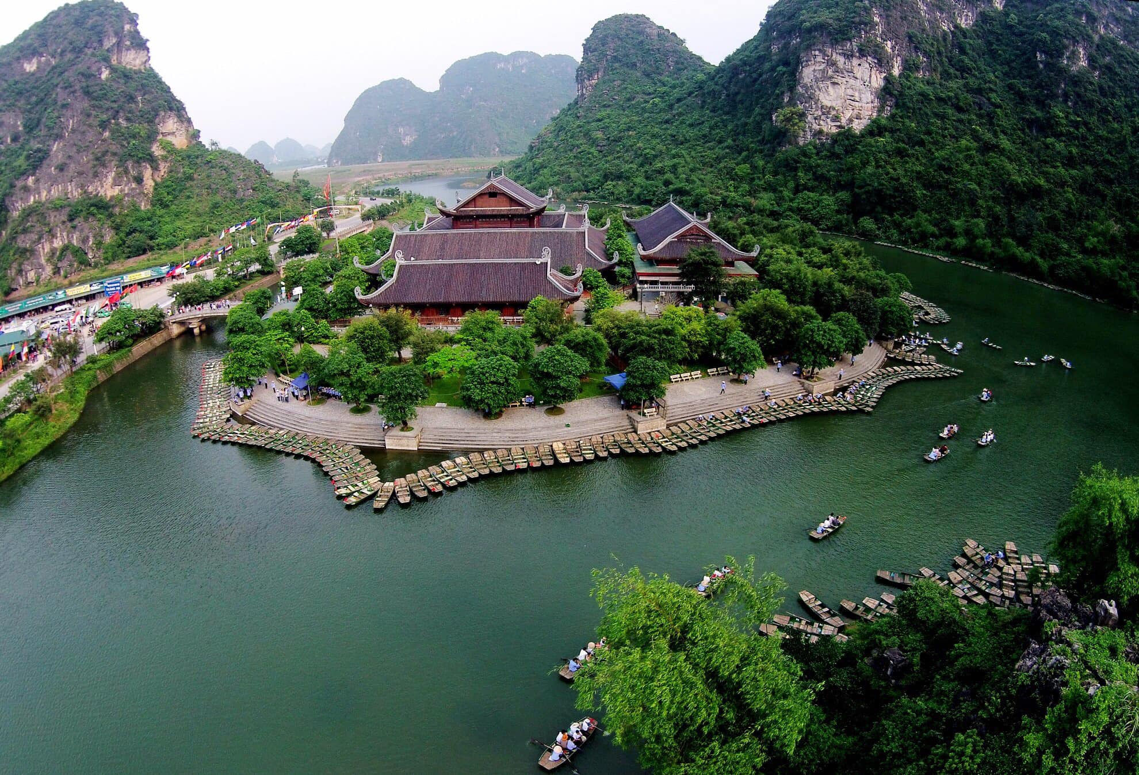
Tháp Rùa, Hồ Gươm - Hà Nội
Cố đô Hoa Lư – Ninh Bình

Slide 11
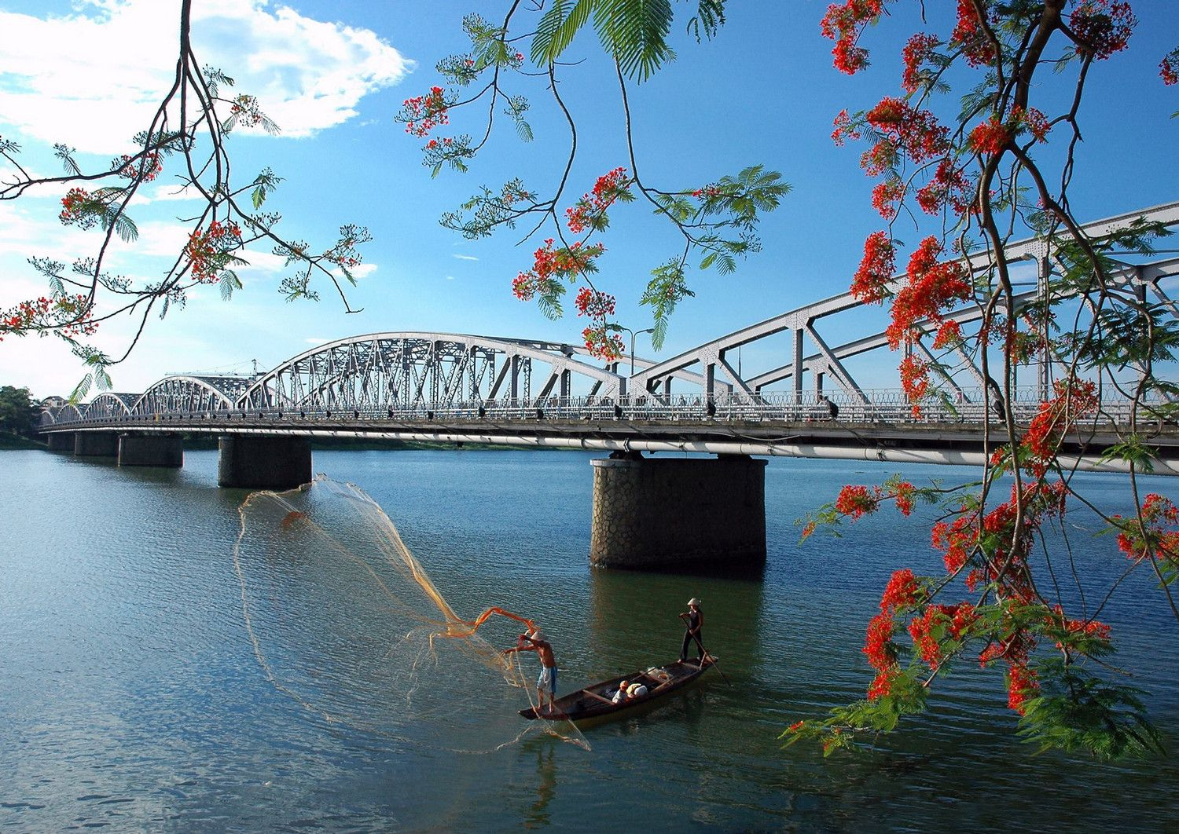
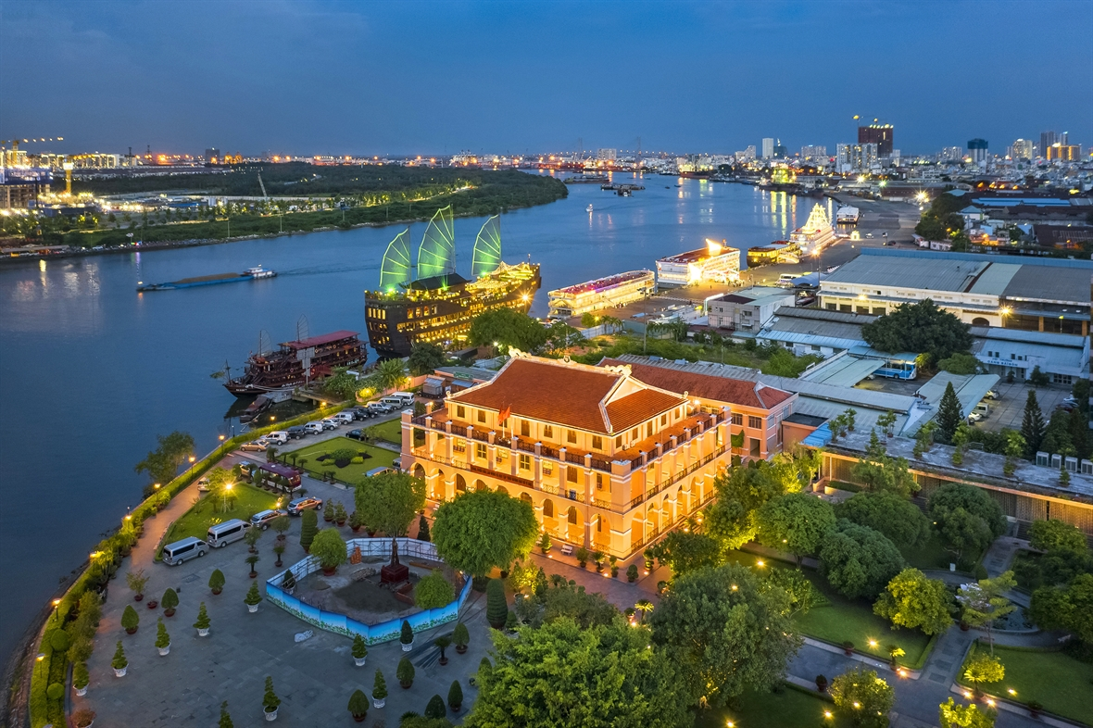
Cầu Trường Tiền - Huế
Bến Nhà Rồng – Tp Hồ Chí Minh

Slide 12
Em có nhận xét gì sau khi xem các bức tranh?

Slide 13
KHÁM PHÁ
Đọc đoạn văn và trả lời câu hỏi?

Slide 14

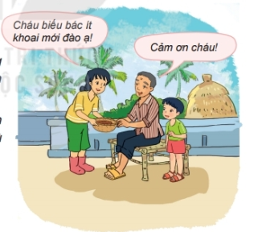
Quê Nam nằm ven dòng sông nhỏ êm đềm. Người dân quê Nam luôn yêu thương, giúp đỡ lẫn nhau.
Nam luôn tự hào về những con người quê hương hiếu học, cần cù và thân thiện.
Người dân quê hương Nam
như thế nào?

Slide 15
Hãy giới thiệu về con người quê hương em.

Slide 16

Chào tạm biệt các con.
Chúc các con chăm ngoan, học tập tốt!

